Slide 1
ДЛЯ СЛУЖЕБНОГО ПОЛЬЗОВАНИЯ | AI DRAFT
BI-аналитика налогов РБ
Синтетические данные (демо), Республика Беларусь
07.06.2026
Источник: Синтетические данные (демо), Республика Беларусь | prototip

Slide 2
ДЛЯ СЛУЖЕБНОГО ПОЛЬЗОВАНИЯ | AI DRAFT
Обзор
Аналитический обзор задолженности, штрафов и пеней по регионам РБ. Акцент на рейтинговых диаграммах и табличных сводках для руководства.
Суммарные начисления
180,9 млрд Br
Общая задолженность
39,9 млрд Br
Регионов в выборке
7
Видов налогов
5
Источник: Синтетические данные (демо), Республика Беларусь | prototip

Slide 3
ДЛЯ СЛУЖЕБНОГО ПОЛЬЗОВАНИЯ | AI DRAFT
Темы и повестка
Ключевые темы:
• Абсолютная задолженность по областям
• Штрафы и пени как индикатор риска
• Сравнение лидеров и аутсайдеров
Рассматриваемые вопросы:
• Какая задолженность по регионам — рейтинг
• Сравни задолженность Гомельской и Минской областей
Источник: Синтетические данные (демо), Республика Беларусь | prototip

Slide 4
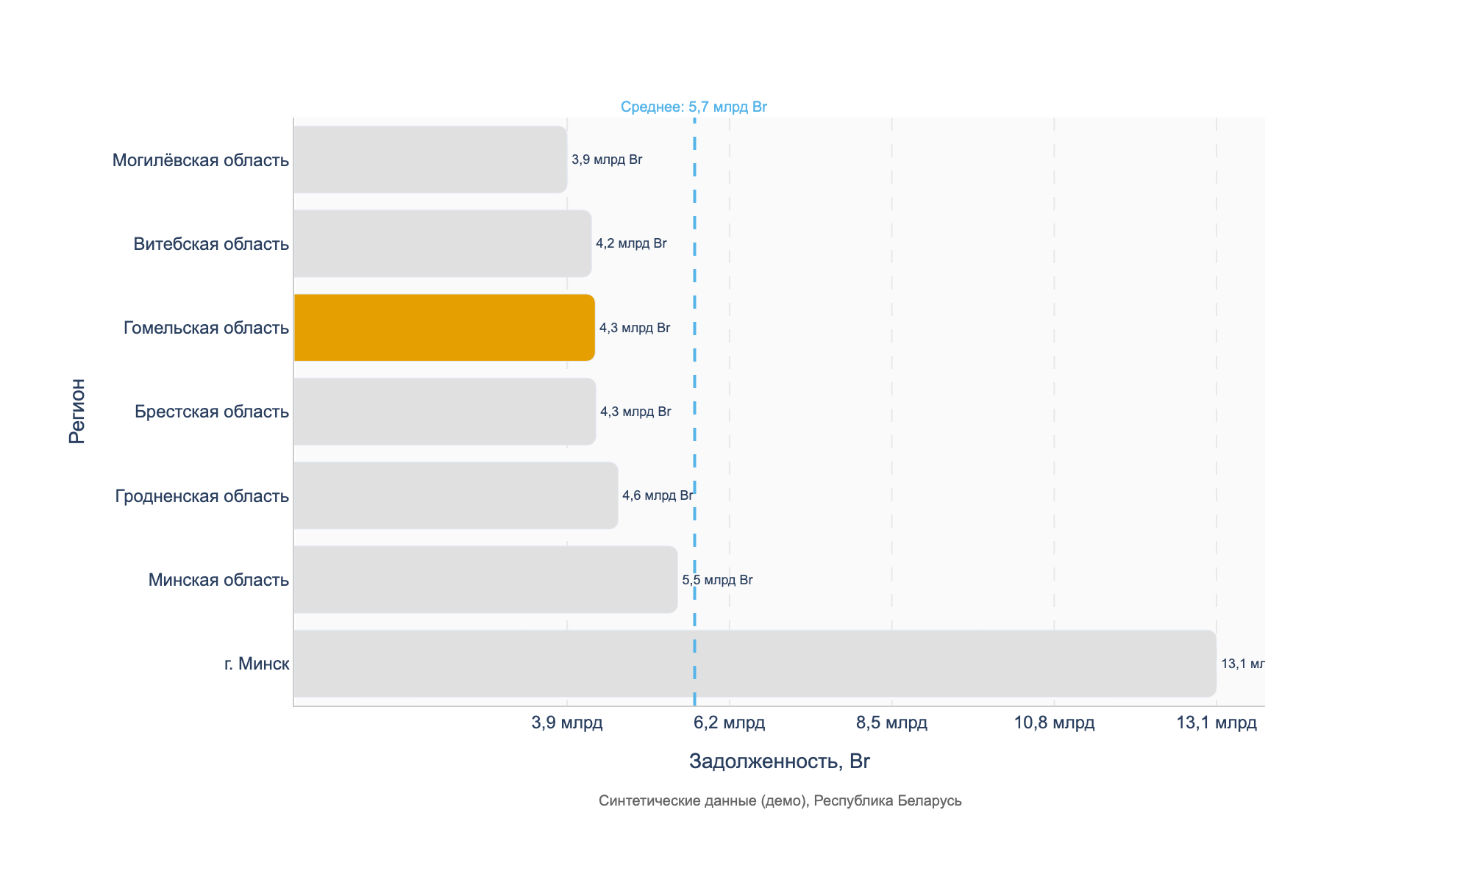
ДЛЯ СЛУЖЕБНОГО ПОЛЬЗОВАНИЯ | AI DRAFT
Гомельская область — лидер по задолженности
Какая задолженность по регионам — рейтинг
Регион | Задолженность, Br
г. Минск | 13,1 млрд Br
Минская область | 5,5 млрд Br
Гродненская область | 4,6 млрд Br
Брестская область | 4,3 млрд Br
Гомельская область | 4,3 млрд Br
Ключевой вывод
Гомельская область — лидер по задолженности
Источник: Синтетические данные (демо), Республика Беларусь | prototip | слайд 4

Slide 5
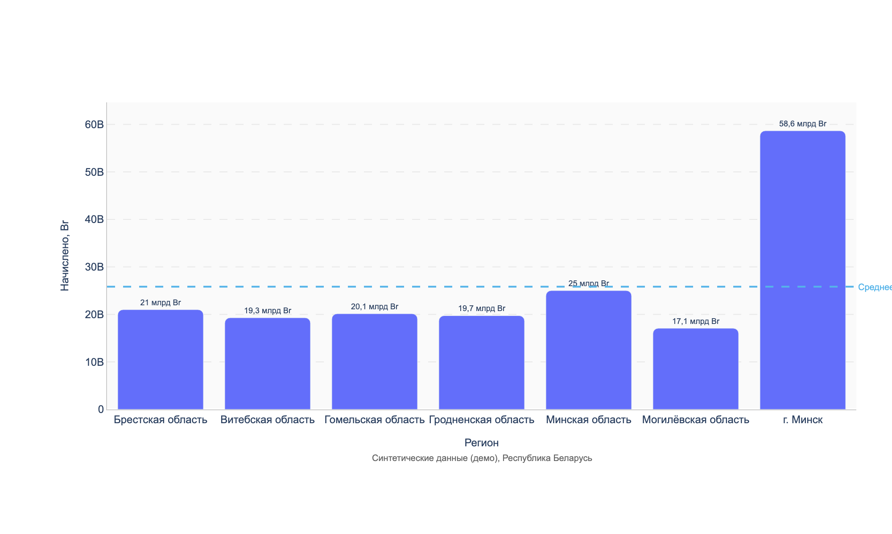
ДЛЯ СЛУЖЕБНОГО ПОЛЬЗОВАНИЯ | AI DRAFT
г. Минск — лидер по объёму начислений
Сравни задолженность Гомельской и Минской областей
Регион | Начислено, Br
г. Минск | 58,6 млрд Br
Минская область | 25 млрд Br
Брестская область | 21 млрд Br
Гомельская область | 20,1 млрд Br
Гродненская область | 19,7 млрд Br
Ключевой вывод
г. Минск — лидер по объёму начислений
Источник: Синтетические данные (демо), Республика Беларусь | prototip | слайд 5

Slide 6
ДЛЯ СЛУЖЕБНОГО ПОЛЬЗОВАНИЯ | AI DRAFT
Ключевые выводы
• Гомельская область лидирует по задолженности.
• Штрафы коррелируют с уровнем долга.
• г. Минск — относительно низкая задолженность на душу.
• Требуется точечный контроль восточных регионов.
Источник: Синтетические данные (демо), Республика Беларусь | prototip

Slide 7
ДЛЯ СЛУЖЕБНОГО ПОЛЬЗОВАНИЯ | AI DRAFT
Рекомендации
1. Внедрить ежемесячный рейтинг задолженности по областям.
2. Выделить пилотный регион для углублённого аудита.
Источник: Синтетические данные (демо), Республика Беларусь | prototip

